Slide 1
Tablero de
Medallia

Slide 2
Tablero Medallia
Las métricas en un vistazo
Tu taza de café de la mañana.
El Tablero es la página de inicio de Medallia para todos los usuarios. Este informe se personaliza por rol y muestra visualmente los datos más relevantes para un usuario de alto nivel.

Slide 3
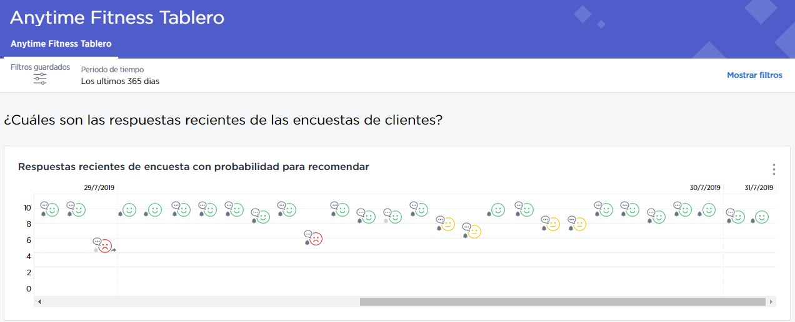
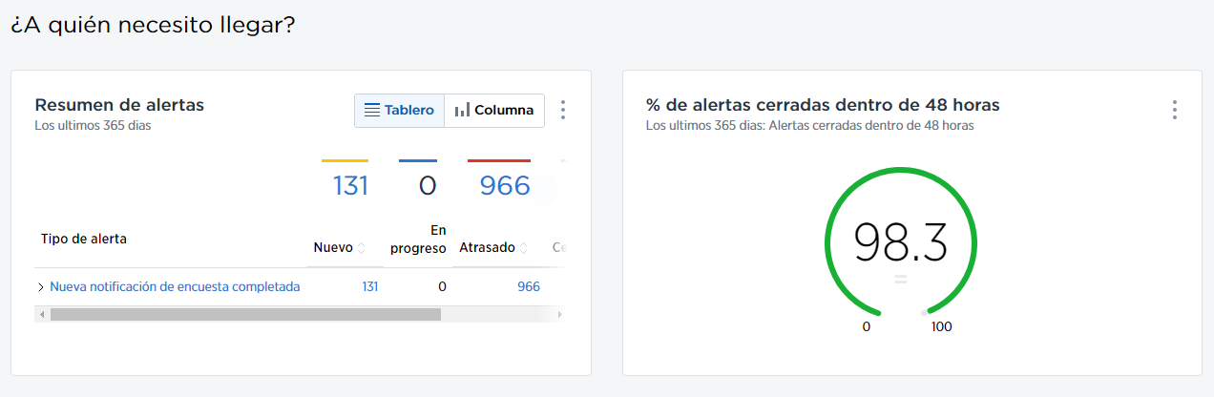
Tablero Medallia
Tus métricas en un vistazo
1
2
3
El tablero debe considerarse como la "taza de café de la mañana" de un usuario; estos informes deben ser rápidos y fáciles de entender. Desde esta página, los usuarios pueden profundizar en las tendencias de datos (Análisis de datos) o respuestas (Comentarios).
Cada sub pestaña bajo Tablero lleva a los usuarios a un tablero secundario con módulos adicionales.
Los módulos del tablero responden a los filtros en la parte superior de la página. Por ejemplo, los usuarios pueden ver tendencias para diferentes períodos de tiempo o segmentos una vez que hacen clic en "Mostrar filtros".
El icono de más opciones (3 puntos) en un módulo permite a los usuarios exportar un PDF o una imagen de ese módulo o una tabla de Excel de sus datos.
1
2
3

Slide 4
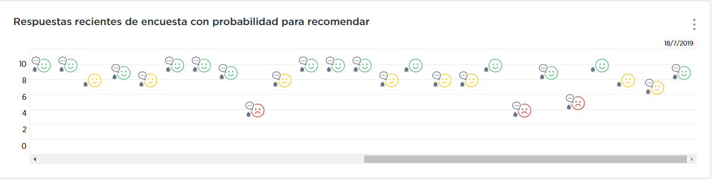
Tablero Medallia
El cliente es la parte más importante y central para el éxito de este programa, por lo que la primer parte en el Tablero son las respuestas reales de los clientes. Esto muestra el sentimiento del cliente y las puntuaciones de cada respuesta y permite al usuario profundizar rápidamente en las respuestas y el seguimiento con el cliente.

Slide 5
Tablero Medallia
Cerrar las respuestas es una prioridad, por lo que el siguiente elemento en el tablero es la velocidad a la que la línea frontal está cerrando las alertas. El objetivo es estar en alertas cerradas al 100% dentro de las 48 horas.

Slide 6
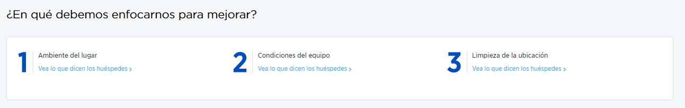
Tablero Medallia
La siguiente sección en la página utiliza un algoritmo para mostrar las áreas principales en las que se debe enfocar el club. Esta es una forma rápida y fácil para que los clubes prioricen sus mejoras y vean cómo afecta sus métricas clave.

Slide 7
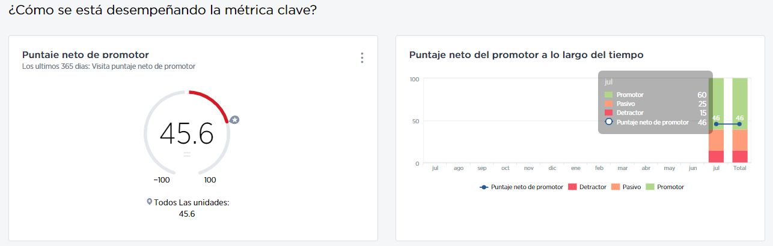
Tablero Medallia
Finalmente, hemos alcanzado la métrica clave del programa. Así es como medimos el panorama general de la experiencia del cliente. A continuación se muestra el Puntaje Neto de Promotor, que mide la probabilidad del cliente de recomendar la ubicación a otras personas.

Slide 8
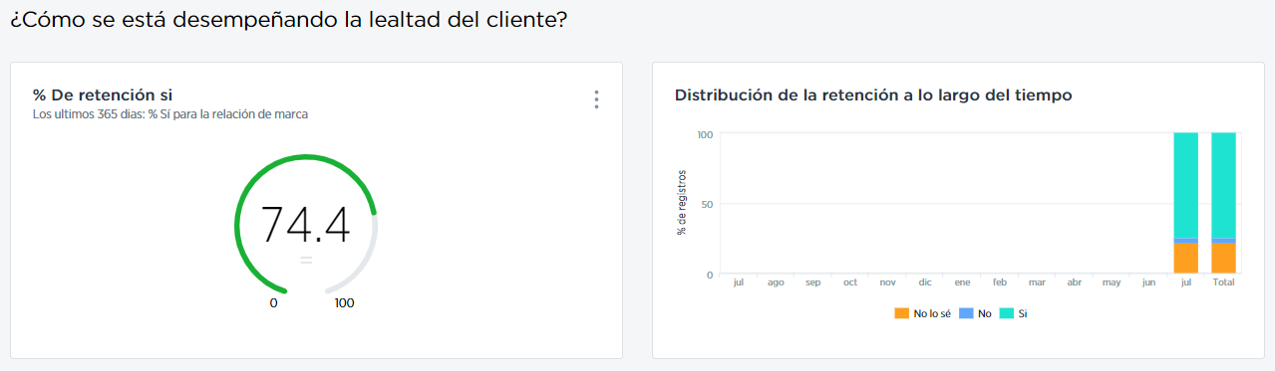
Tablero Medallia
La siguiente sección mide la probabilidad que los propios clientes informaron continuar su relación con la ubicación.

Slide 9
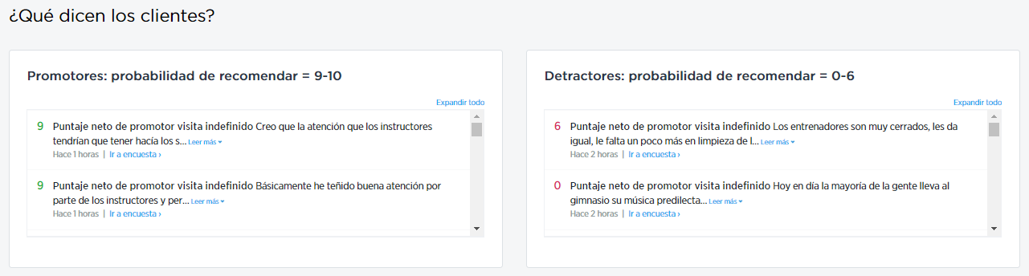
Tablero Medallia
En este cuadro tenemos una instantánea de los comentarios positivos y negativos. Esto se puede usar para analizar rápidamente cualquier problema evidente y resolverlo rápidamente (es decir, el aire acondicionado no funcionaba, el gimnasio estaba sucio, etc.)

Slide 10
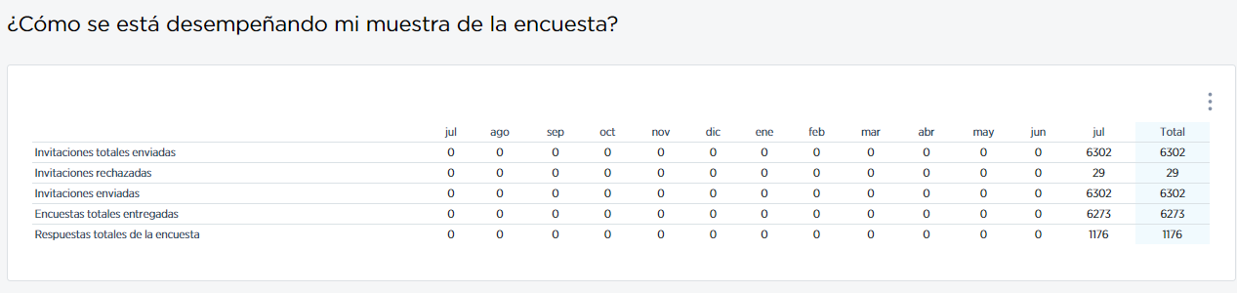
Tablero Medallia
Finalmente, el cuadro inferior muestra cómo se está realizando la encuesta. Esto muestra cuántas invitaciones totales fueron enviadas a clientes, cuantas fueron rechazadas ( las invitaciones enviadas a correos de clientes inválidos), cuantas fueron entregadas (es decir las encuestas que si les llego a los clientes) y cuantas encuestas se respondieron.

Slide 11
TIME TO
RELAX
Notes:
With countdown timer

